Slide 1
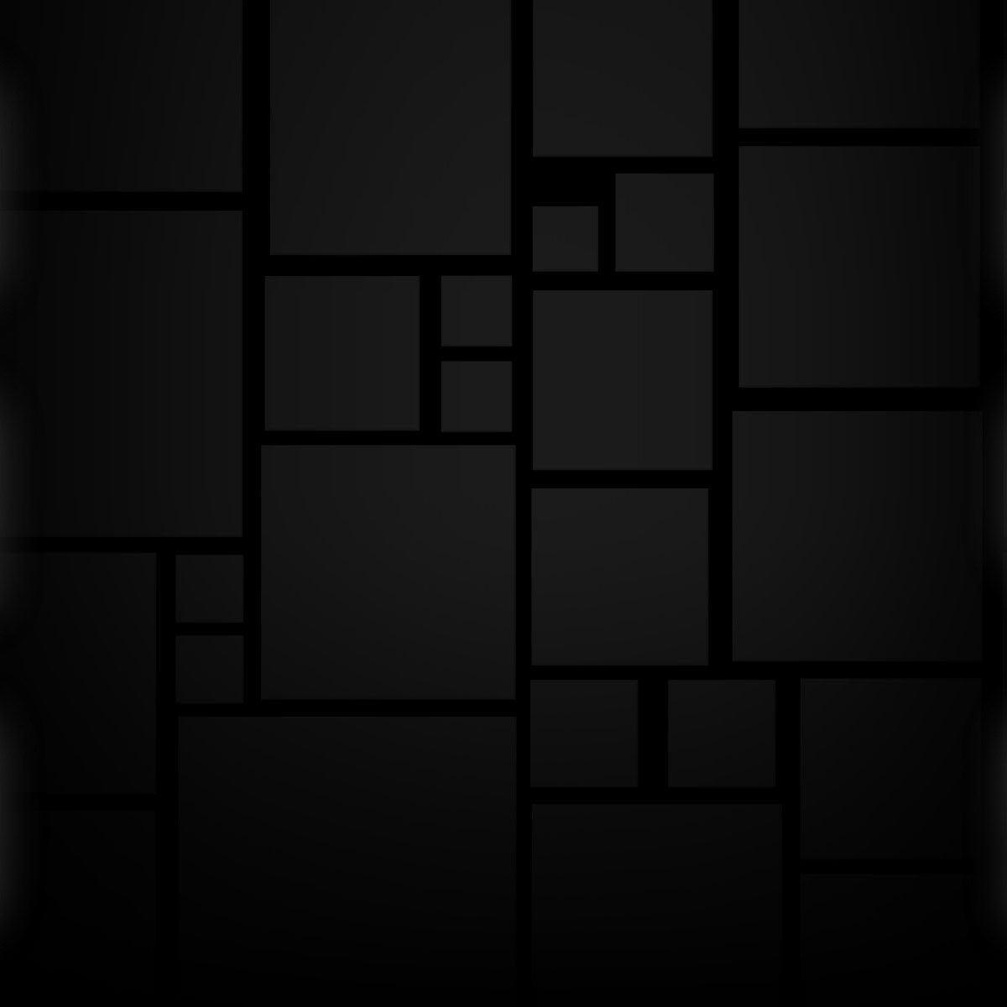
Geometry dash

Slide 2




Правила игры
Прыжок. Разрешён с пола или с блока.
Блок. По нему можно ходить, на него можно запрыгивать, но если врезаться в блок – gameover.
Шип. Нельзя соприкасаться с ним.
Шипы. Аналогично одному шипу.

Slide 3
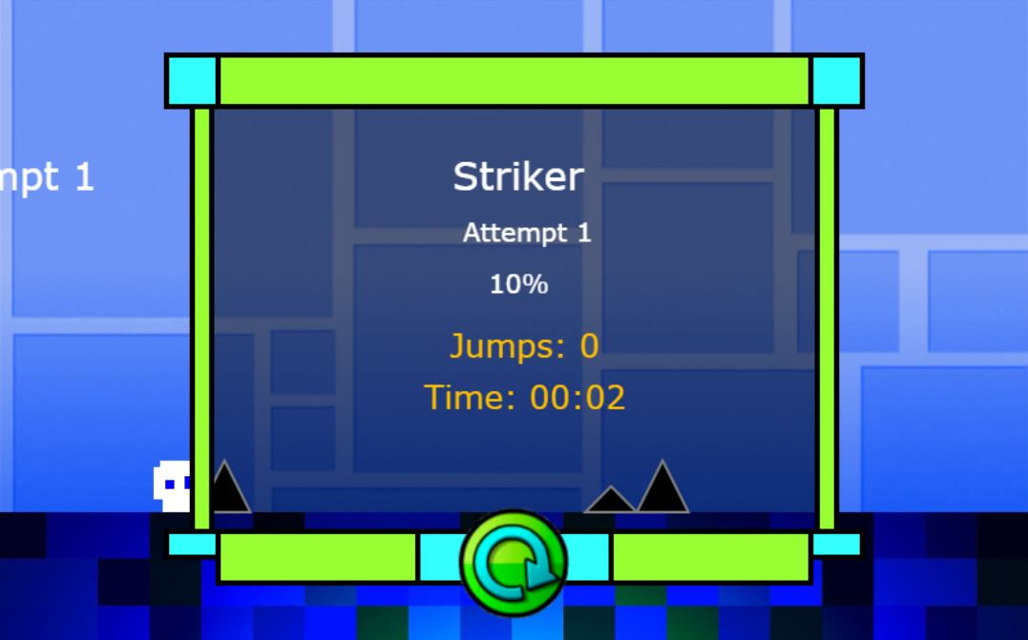

Slide 4
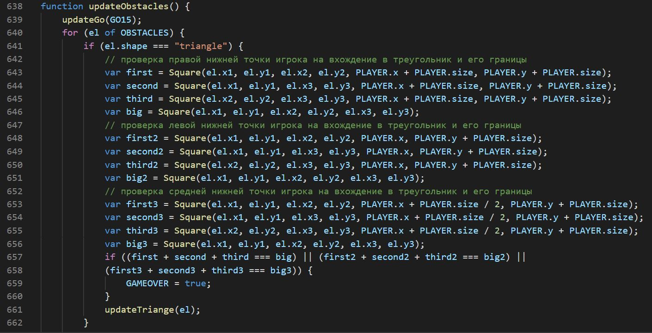
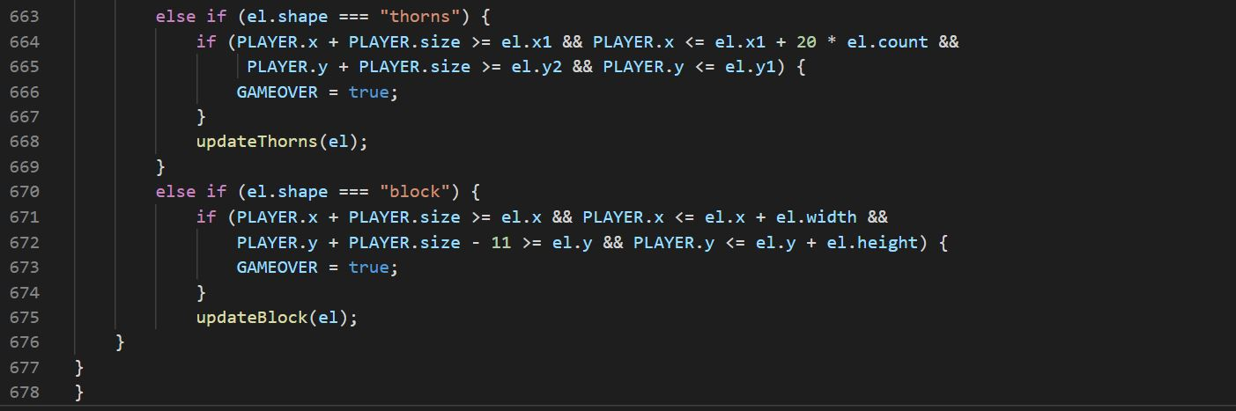
Шип. Нельзя соприкасаться с ним.

Slide 5
Улучшение игры
Изменяемость внешнего вида игрока
Порталы, изменяющие направление движения
Анимации перед препятствиями
Порталы в карту наподобие Flappy Bird
Добавление уровней

